Slide 1
App Biscoito da Sorte
1º Projeto

Slide 2

App Biscoito da Sorte

Slide 3
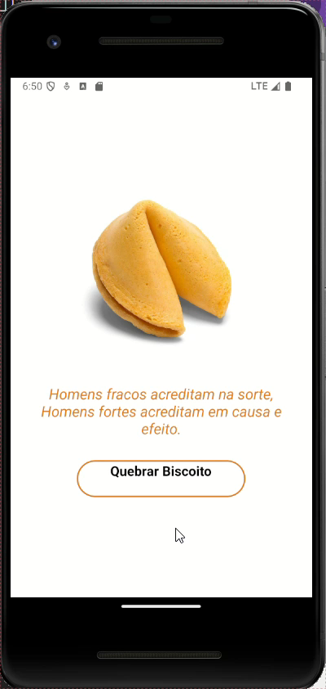
App Biscoito da Sorte

Slide 4
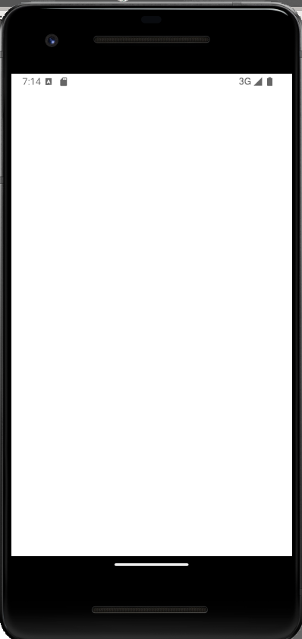
Começando com uma view vazia...
import React, { Component } from 'react';
import {View, Text} from 'react-native';
class app extends Component {
render() {
return(
<View style={styles.container}>
</View>
);
}
}
const styles = StyleSheet.create({
container: {
flex:1,
},
})
export default app;

Slide 5
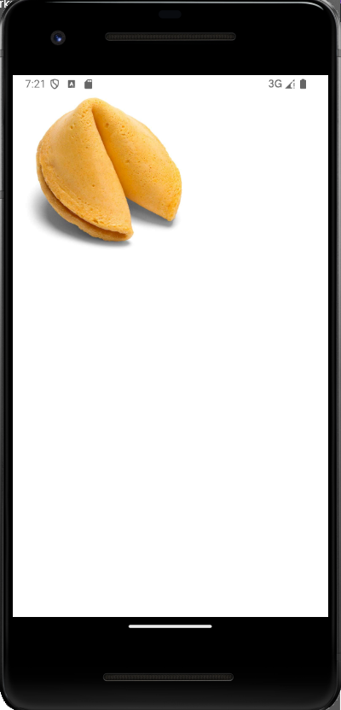
Colocando uma imagem
class app extends Component {
render() {
return(
<View style={styles.container}>
<Image
source={require('./assets/fortuneCookie Closed.jpg')}
style={styles.img}
/>
</View>
);
}
}
const styles = StyleSheet.create({
container: {
flex:1,
},
img:{
width: 250,
height: 250,
}
})
export default app;
Novo componente “image”

Slide 6
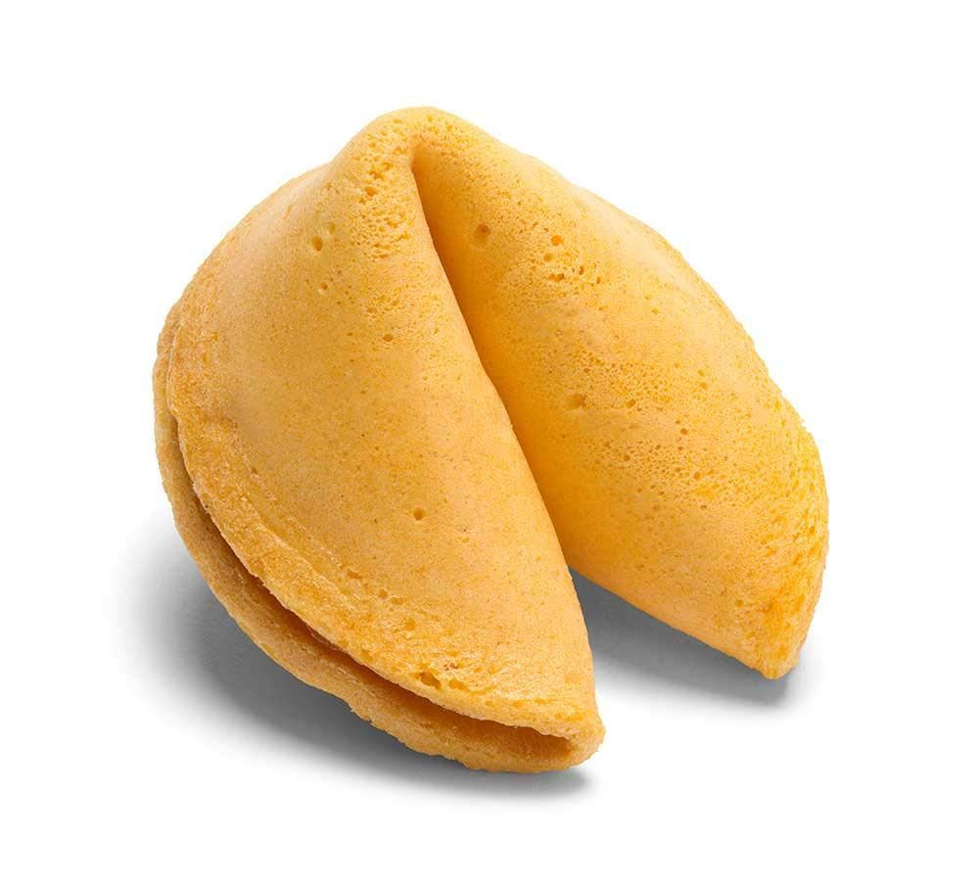
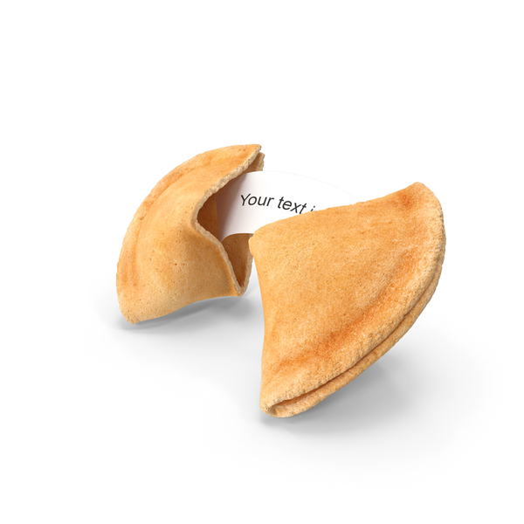
Vamos usar 2 imagens

Slide 7
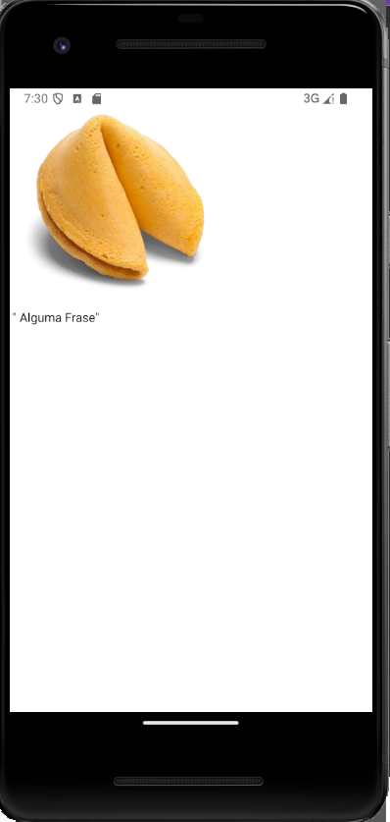
Colocando uma Frase abaixo da imagem
class app extends Component {
render() {
return(
<View style={styles.container}>
<Image
source={require('./assets/fortuneCookie Closed.jpg')}
style={styles.img}
/>
<Text> " Alguma Frase" </Text>
</View>
);
}
}
const styles = StyleSheet.create({
container: {
flex:1,
},
img:{
width: 250,
height: 250,
}
})
export default app;
Novo componente “Text”

Slide 8
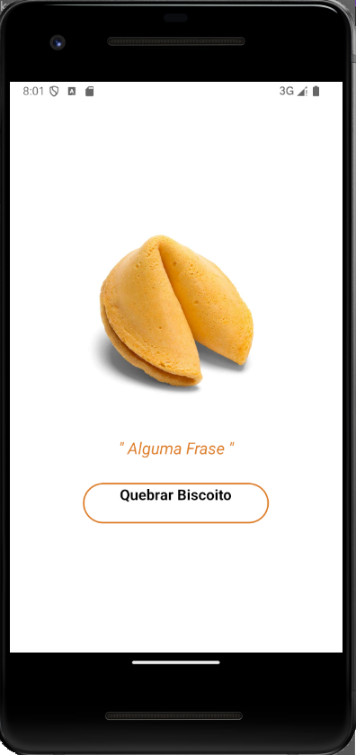
Colocando mais componentes...
class app extends Component {
render() {
return(
<View style={styles.container}>
<Image
source={require('./assets/fortuneCookie Closed.jpg')}
style={styles.img}
/>
<Text style={styles.textoFrase}> " Alguma Frase " </Text>
<TouchableOpacity style={styles.botao}>
<View style={styles.btnArea}>
<Text style={styles.btnTexto}>Quebrar Biscoito</Text>
</View>
</TouchableOpacity>
</View>
);
}
}
export default app;
Novo componente “TouchableOpacity”

Slide 9
Com estilos...
const styles = StyleSheet.create({
container: {
flex:1,
justifyContent: 'center',
alignItems: 'center'
},
img:{
width: 250,
height: 250,
},
textoFrase: {
fontSize: 20,
color: '#dd7d22',
margin: 30,
fontStyle: 'italic',
textAlign: 'center'
},
botao: {
width: 230,
height: 50,
borderWidth: 2,
borderColor:'#dd7d22',
borderRadius: 25
},
btnArea: {
flex:1,
flexDirection: 'row',
justifyContent: 'center',
alignItems: 'center'
},
btnTexto: {
fontSize: 18,
fontWeight: 'bold',
color: 'dd7d22'
}
})

Slide 10
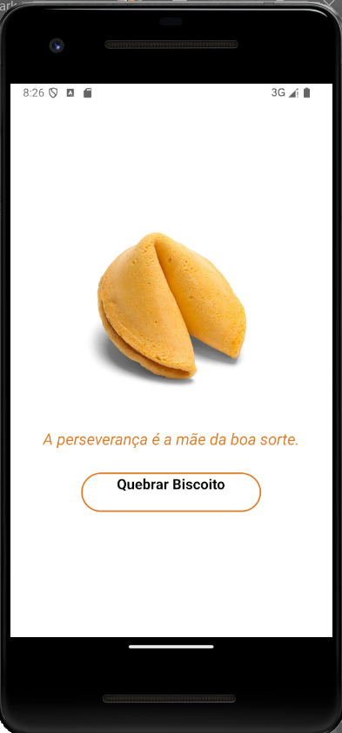
Carregando frases (constructor)...
class app extends Component {
constructor(props) {
super(props);
this.state = {
textoFrase: 'A perseverança é a mãe da boa sorte.'
}
this.frases =
[ 'Se a sua vida for a melhor coisa que já te aconteceu, acredite, você tem mais sorte do que pode imaginar.',
'Quanto mais duro eu trabalho, mais sorte eu tenho.',
'Homens fracos acreditam na sorte, Homens fortes acreditam em causa e efeito.',
'Não ser amado é falta de sorte, mas não amar é a própria infelicidade.',
'Aquilo a que chamas sorte é o cuidado com os pormenores.',
'O homem que vai mais longe é quase sempre aquele que tem coragem de arriscar.',
'A perseverança é a mãe da boa sorte.',
'Destino não é uma questão de sorte, mas uma questão de escolha'
]
}
Criando um novo state “textoFrase”
Criando uma lista de frases que iremos utilizar no app

Slide 11
Carregando frases (render)...
Alterando o texto para utilização do state
render() {
return(
<View style={styles.container}>
<Image
source={require('./assets/fortuneCookie Closed.jpg')}
style={styles.img}
/>
<Text style={styles.textoFrase}>{this.state.textoFrase}</Text>
<TouchableOpacity style={styles.botao}>
<View style={styles.btnArea}>
<Text style={styles.btnTexto}>Quebrar Biscoito</Text>
</View>
</TouchableOpacity>
</View>
);
}

Slide 12
Carregando imagens...
class app extends Component {
constructor(props) {
super(props);
this.state = {
textoFrase: 'A perseverança é a mãe da boa sorte.’ ,
img: require('./assets/fortuneCookie Closed.jpg')
}
............
render() {
return(
<View style={styles.container}>
<Image
source={this.state.img}
style={styles.img}
/>
<Text style={styles.textoFrase}>{this.state.textoFrase}</Text>
<TouchableOpacity style={styles.botao}>
<View style={styles.btnArea}>
<Text style={styles.btnTexto}>Quebrar Biscoito</Text>
</View>
</TouchableOpacity>
</View>
);
}
Criando um novo state “img” no constructor
Alterando a imagem para utilização do state “img”;

Slide 13
Criando a funcionalidade da app (render)
class app extends Component {
constructor(props) {
super(props);
this.state = {
textoFrase: 'A perseverança é a mãe da boa sorte.’ ,
img: require('./assets/fortuneCookie Closed.jpg')
}
this.quebraBiscoito = this.quebraBiscoito.bind(this);
............
render() {
return(
<View style={styles.container}>
<Image
source={this.state.img}
style={styles.img}
/>
<Text style={styles.textoFrase}>{this.state.textoFrase}</Text>
<TouchableOpacity style={styles.botao} onPress={this.quebraBiscoito}>
<View style={styles.btnArea}>
<Text style={styles.btnTexto}>Quebrar Biscoito</Text>
</View>
</TouchableOpacity>
</View>
);
}
Bind no quebraBiscoito
Criando evento “onPress” chamado quebraBiscoito para responder ao pressionarmos o botão

Slide 14
Alterando as frases ao clicar o botão
class app extends Component {
constructor(props) {
super(props);
this.state = {
textoFrase: 'A perseverança é a mãe da boa sorte.’ ,
img: require('./assets/fortuneCookie Closed.jpg')
}
this.quebraBiscoito = this.quebraBiscoito.bind(this);
this.frases =
[ .....
]
}
quebraBiscoito() {
let numeroAleatorio = Math.floor(Math.random() * this.frases.length);
this.setState ({
textoFrase: this.frases[numeroAleatorio]
})
}
Criando a função “quebraBiscoito” para escolher aleatoriamente uma das frases da lista “this.frases”, utilizando a biblioteca Math

Slide 15
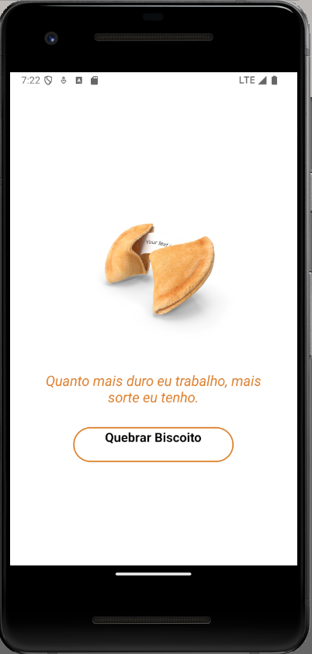
Por fim, alterando a imagem
class app extends Component {
constructor(props) {
super(props);
this.state = {
textoFrase: 'A perseverança é a mãe da boa sorte.’ ,
img: require('./assets/fortuneCookie Closed.jpg')
}
this.quebraBiscoito = this.quebraBiscoito.bind(this);
this.frases =
[ .....
]
}
quebraBiscoito() {
let numeroAleatorio = Math.floor(Math.random() * this.frases.length);
this.setState ({
textoFrase: this.frases[numeroAleatorio],
img: require('./assets/fortuneCookie Opened.jpg')
})
}
Mudando o state “img” para alterar a figura do biscoito após clicar o btão

Slide 16
App Biscoito da Sorte

